Slide 1
旋转矢量
自Ox轴的原点O作一矢量 ，使它的模等于振动的振幅A，并使矢量 在Oxy平面内绕点O作逆时针方向的匀角速转动，其角速度 与振动频率相等，这个矢量就叫做旋转矢量.

Slide 2
以 为原点，旋转矢 量的端点在 轴上的投影点的运动为简谐振动.

Slide 3
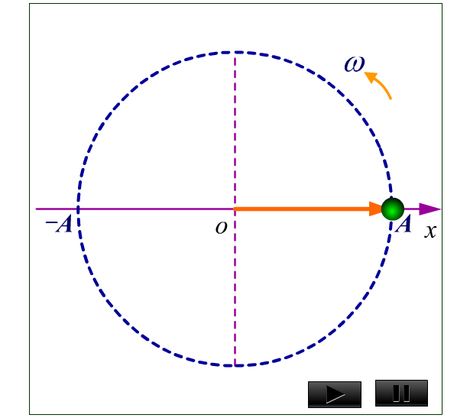
以 为原点，旋转矢 量的端点在 轴上的投影点的运动为简谐振动.

Slide 5
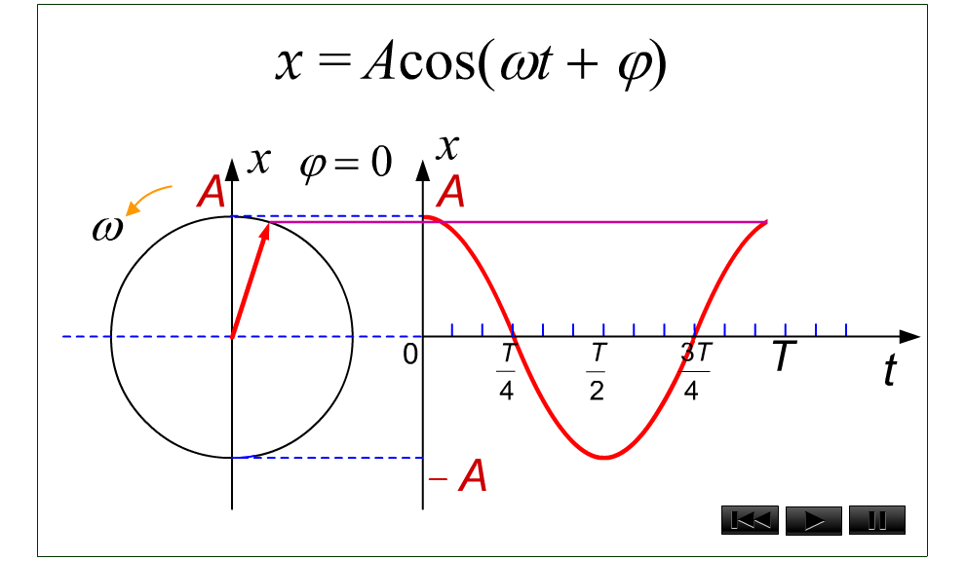
用旋转矢量图画简谐振动的 图

Slide 6
讨论
相位差：表示两个相位之差
（1）对同一简谐振动，相位差可以给出两个运动状态间变化所需的时间．

Slide 8
（2）对于两个同频率的简谐振动，相位差表示它们间步调上的差异（解决振动合成问题）.

Slide 9
超前
落后
同步
反相
为其他

Slide 10
例 一质量为0.01 kg的物体作简谐振动，其振幅为0.08 m，周期为4 s，起始时刻物体在x=0.04 m处，向Ox轴负方向运动（如图）.试求:
（1）t=1.0 s时，物体所处的位置和所受的力；

Slide 11
已知
求:（1）
解
代入

Slide 12
可求:（1）
代入上式得

Slide 13
（2）由起始位置运动到x = -0.04 m处所需要的最短时间.
法一 设由起始位置运动到x= -0.04 m处所需要的最短时间为t

Slide 15
法二
时刻
起始时刻

Slide 16
选择进入下一节：
9-0 教学基本要求
9-1 简谐振动 振幅 周期和频率 相位
9-2 旋转矢量
9-3 单摆和复摆
9-4 简谐振动的能量
9-5 简谐振动的合成

Slide 17
选择进入下一节：
*
9-6 阻尼振动 受迫振动 共振
9-7 电磁振荡
*
9-8 简述非线性系统

